Slide 1
教保服務人員如何增進幼兒 正向的人際互動
班級：幼二二A
組別：第十組
組員：230030072 杜姍芳、230030096 劉韋君
230030162 柯佳廷、230030245 黃韻靜
230030252 劉穎綺、230030470 鄭卉倫
指導教授：歐姿秀 教授
報告日期：2016年01月11日

Slide 2
研究結果與討論

Slide 3
幼兒園之幼兒人際互動
一、正向人際互動
(一)互相幫助
新生加入，舊生幫助
早上來先整理書包阿，放水壺一些要做的事情，每天要做的事情，常規訓練，然後班上的小朋友就會去幫忙新來的同學

Slide 4
幼兒園之幼兒人際互動
(一)互相幫助
幫忙收玩具、給水壺
然後我們班正向的比較是他們聽到說要收拾玩具的時候，他們就會拿那個籃子，跟著老師的腳步一起收拾玩具，將玩具放進去。如果有的人沒辦法走路或什麼的，他們就會主動去幫忙。

Slide 5
(二)友伴關係
開始有自己的友伴
他們已經開始會有要好的友伴，他們會形成一個小團體，這是正向的，他們已經開始會有互動式的人際互動，而不是單向的，他們現在已經開始會有一些喜歡的友伴，或是只要有人他們就會聊得很開心

Slide 6
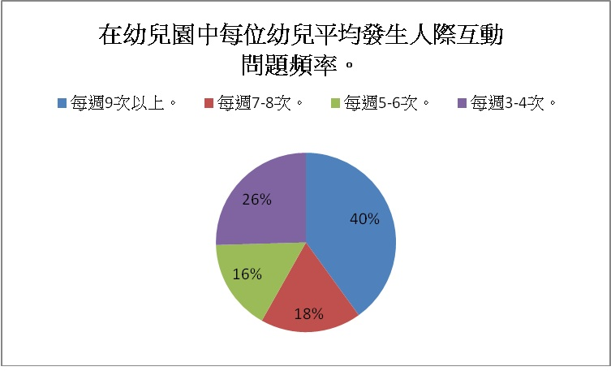
幼兒園之幼兒人際互動
二、負向人際互動

Slide 7
幼兒園之幼兒人際互動
(一)以自我為中心
搶教具、玩具及霸占玩具
有時會有搶玩具、霸占玩具…等情形，或是直接將在旁邊的其他幼兒拉走，例如：幼兒發生搶玩具的情形，OO說：「好阿，都給你玩，XX走我們去玩積木，不要和他一起玩，這個有什麼好玩的。」

Slide 8
幼兒園之幼兒人際互動
(一)以自我為中心
不願意分享
比較需要成人去引導說請輪流玩、請分享，就是他們遇到東西一定是用搶的，一定一開始不會有人想要分享，一定要老師說請輪流、請分享，才會有人分享。

Slide 9
幼兒園之幼兒人際互動
(一)以自我為中心
無法包容與等待
比較需要成人去引導說請輪流玩、請分享，就是他們遇到東西一定是用搶的，一定一開始不會有人想要分享，一定要老師說請輪流、請分享，才會有人分享。

Slide 10
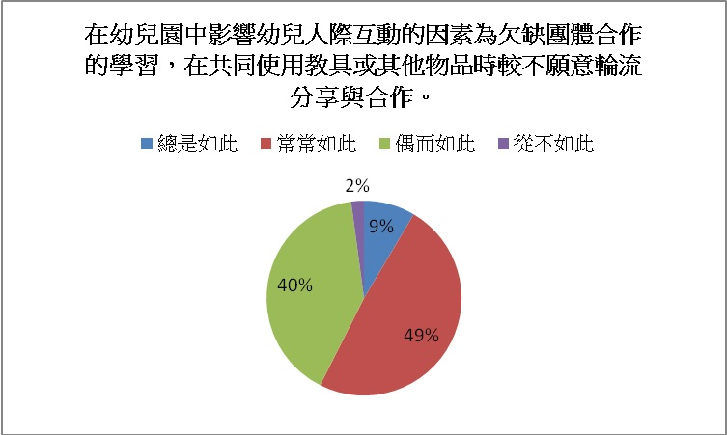
幼兒園之幼兒人際互動

Slide 11
幼兒園之幼兒人際互動
(二)攻擊行為
肢體攻擊
根據問卷調查結果發現，統計比例大約占24%的教保服務人員認為在幼兒園常見的人際互動問題為「打架、肢體衝突」方面的問題，其人際互動之發生因素有不小心碰撞引發衝突、不懂如何與同儕相處、故意搗蛋、動作大，卻不知碰到人…等。

Slide 12
幼兒園之幼兒人際互動
(二)攻擊行為
口語攻擊
根據問卷調查結果發現，統計比例大約占13%的教保服務人員認為在幼兒園常見的人際互動問題為「言語上的嘲笑、語言傷害」方面的問題，其人際互動之發生因素有缺乏同情心、脾氣不好、人格特質、教養方式…等。

Slide 13
幼兒園之幼兒人際互動
(三)告狀
幼兒在互動時，最常發生幼兒告狀的情形。例如：在玩鬧時有推擠碰撞，若碰撞到較敏感的幼兒，「老師，OO推我，都沒有跟我說對不起」「哪有，我明明有跟你說對不起」

Slide 14
幼兒園之幼兒人際互動
(四)炫耀式分享
例如說：你說你家裡有什麼什麼什麼，有巧虎、有DVD…好了，另一個人就說，你沒有，我家有什麼

Slide 15
幼兒園之幼兒人際互動
(五)家庭因素
單親家庭、缺乏安全感
然後因素也有家庭因素的人際互動問題，像比如我們班上有單親的小朋友，然後因為他是沒有爸爸，所以同學他們之間聊天有講過相關爸爸的事情，那位小朋友會特別的沒有安全感，然後心裡會覺得不平衡，然後會憤怒的情緒，甚至會去動手打同學、對方。

Slide 16
教保服務人員在幼兒人際互動之正向輔導策略
一、促進人際互動之輔導策略
稱讚
當他們有好的事情、好的行為發生的時候，會分享、會輪流的時候，OOO很棒，他已經學會輪流了，很好！用稱讚的方式來讓他們覺得自己有得到老師的肯定，之後就會繼續延續
我們就會現場把XXX正向的行為，告訴全班XXX這個行為為什麼事對的、為什麼值得鼓勵，講給全班聽

Slide 17
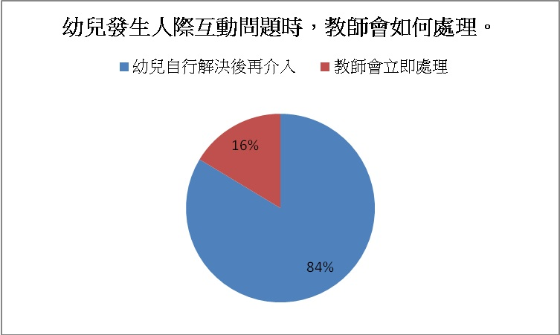
教保服務人員在幼兒人際互動之正向輔導策略
二、改善人際互動之輔導策略
(一)輔導方式

Slide 18
教保服務人員在幼兒人際互動之正向輔導策略
(二)機會教育
當全班的面前機會教育幼兒
將吵架的幼兒帶到全班的面前，師：「小朋友你們知不知道為甚麼這兩位小朋友在前面？」幼：「因為他們做錯事、不乖」師：「那OO和XX你們兩個要不要自己說說看為什麼你們會在這裡？」幼：「…」師：「因為阿，剛剛OO去拉XX的頭髮，XX因為很不開心就打了OO，你們覺得是誰的錯呢？」幼：「OO、XX、都有錯」師：「我們做錯事的時候要怎麼辦？」幼：「跟別人對不起」

Slide 19
教保服務人員在幼兒人際互動之正向輔導策略
(三)活動設計
平時設計活動、提高團體意識
在活動或課堂中，盡量讓幼兒團體或小組行動，減少讓幼兒獨自一個人，增加幼兒之間人際互動及同儕相處的機會，提高團體意識，讓幼兒覺知生活是團體生活而非個人，也可以很快讓幼兒融入團體生活。

Slide 20
教保服務人員在幼兒人際互動之正向輔導策略
(四)說故事
我覺得故事是最有用的，大孩子會對故事裡面的情節會有瞭解，所以故事對大孩子比較有用。
根據問卷調查結果發現，統計比例大約占15%的教保服務人員在輔導策略所採用的處理方式為「繪本」，利用繪本引導，並讓幼兒說出自己的想法。

Slide 21
教保服務人員在幼兒人際互動之正向輔導策略
(五)正負增強法
跟他講說：「收好玩具的話就可以溜滑梯」或者是「不可以跟同學搶玩具，等下就可以溜滑梯」，就是用正向增強的方法；負增強法，我就會說：「不可以跟同學搶玩具，這樣才不會受傷吵架」，這就是這個負向增強

Slide 22
THE END

